Slide 1

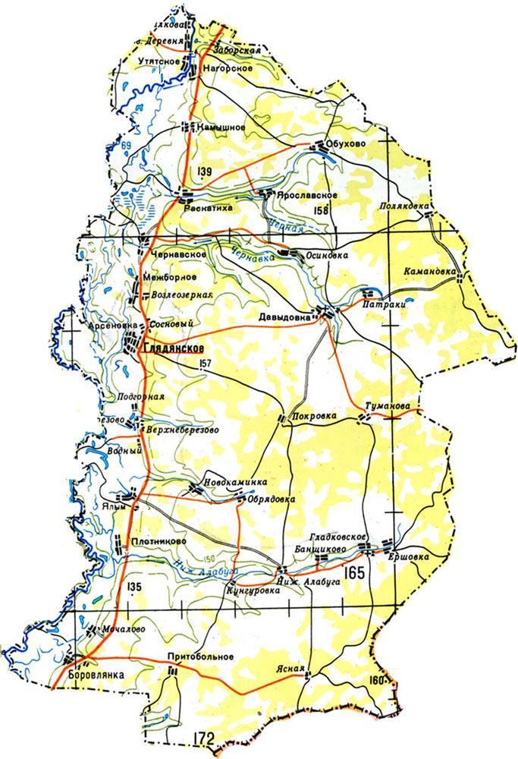
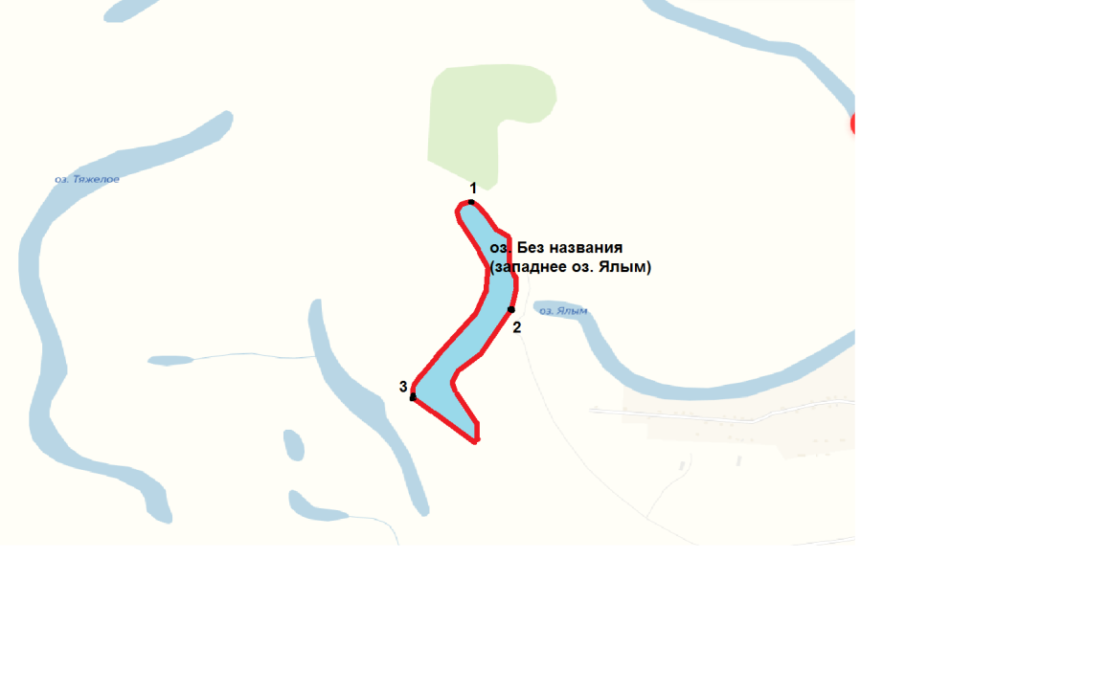
СХЕМА ГРАНИЦ РЫБОВОДНОГО УЧАСТКА
Наименование рыбоводного
участка
Описание границ рыбоводного участка
длина (м),
ширина (м),
площадь (га)
Муниципальное
образование,
вид рыболовства
Географические координаты точек
(с использованием системы координат WGS84)
№
точ Е (долгота), N (широта)
ки
1. 65°3′27″ 54°46′40″
65°3′33″ 54°46′27″
65°3′18″ 54°46′18″
оз. Без названия (западнее
оз. Ялым)
Площадь – 5,4 га
Притобольный район
Товарное рыбоводство
(индустриальное рыбоводство)
оз. Без названия
(западнее оз. Ялым)
от т. 1 до т. 2 по береговой линии; от т. 2 до т. 3 по береговой линии; от т. 3 до т. 1 по береговой линии
Условные обозначения:
- Граница рыбоводного
участка
Notes:
<номер>

